Slide 1
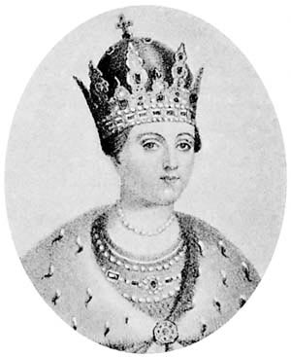
Регентство Софьи Алексеевны
(1682-1689)

Slide 2
Софья Алексеевна
родилась 27 сентября 1657 года в Москве.
Шестой ребенок в семье русского царя Алексея Михайловича Романова и его первой жены М.И. Милославской.
Более старшие сестры Евдокия и Марфа к власти не стремились

Slide 3
Софья Алексеевна
Славилась своим умом, начитанностью и образованностью.
По словам современника: «дева великого ума и самых нежных проницательств, больше мужеска ума исполненная».
Знала польский и латинский языки.
Писала стихи, пьесы для придворного театра, разбиралась в богословских вопросах, увлекалась историей.

Slide 4
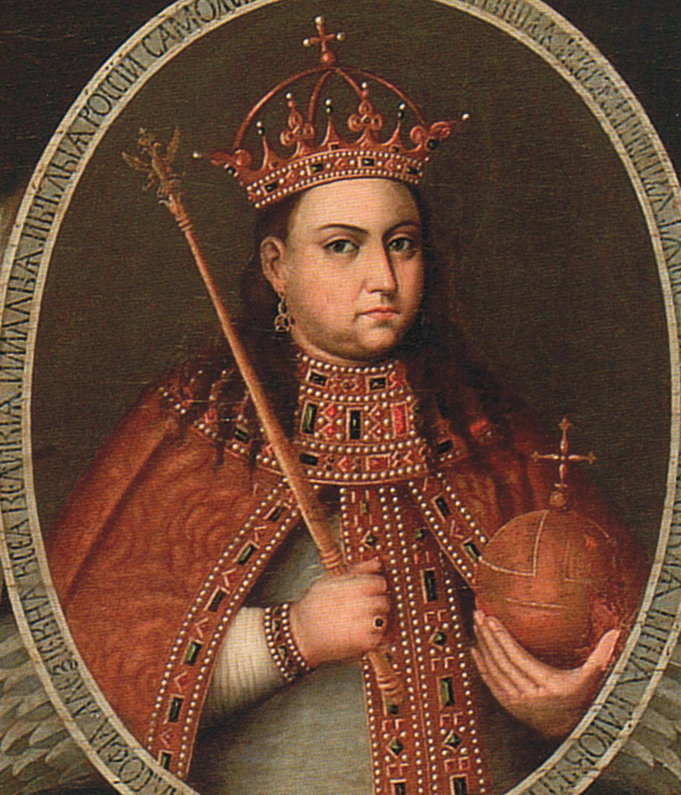
Софья Алексеевна

Slide 5
Софья Алексеевна
На политической арене царевна Софья стала заметна в конце правления своего брата, царя Федора Алексеевича.
Жизнь Софьи Алексеевны совпала с жестокой междоусобицей, которая разгорелась между родственниками ее умершей матери, Милославскими, и мачехи, Нарышкиными.

Slide 6
Путь к власти
После смерти царя Федора Алексеевича русским государем был провозглашен Петр I.
С этим не захотела примириться семья Милославских. Она воспользовалась волнениями стрельцов, которые подвергались всевозможным притеснениям и были обложены тяжелыми налогами.
15 мая 1682 вспыхнул стрелецкий бунт: вооруженные стрельцы ворвались в Кремль и перебили многих родственников и приверженцев Петра I и Нарышкиных.

Slide 7
Путь к власти
Стрельцы потребовали, чтобы русскими царями были объявлены два сводных брата — Иван V и Петр I.
«Старшим царем» должен был считаться Иван V.
Но так как Иван V был болезненным, а Петр I еще отроком (ему было всего 10 лет), то управлять государством за них должна была сестра — царевна Софья, умная, энергичная и образованная женщина

Slide 8
Путь к власти
Несмотря на перемены в правительстве, московские стрельцы продолжали волноваться. Положение Софьи было непрочным
Боясь превратиться в политическую игрушку в руках стрельцов, Софья приступила к подавлению восстания с помощью дворянского ополчения.
Были казнены поднявшие на бунт стрелецкие полки И.А. Хованский и А.И. Хованский.
Расправа над зачинщиками и «пущими возмутителями» продолжалась вплоть до мая 1683 года.

Slide 9
Правление Софьи
Первым делом Софьи было усмирить волнение, поднятое раскольниками.
Под предводительством Никиты Пустосвята старообрядцы добивались восстановления "старого благочестия".
По распоряжению Софьи главные предводители раскольников были схвачены, Никита Пустосвят казнен.

Slide 10
Правление Софьи
В 1685 году были приняты так называемые «12 статей», в которых определялись различные степени наказания для противников церковной реформы патриарха Никона, в том числе, и смертная казнь.
Против раскольников были приняты суровые меры: их преследовали, били кнутом, а наиболее упорных предавали сожжению.

Slide 11
Правление Софьи
Был несколько ослаблен сыск крепостных.
Сделаны незначительные послабления посадским людям.
Заметно стала развиваться промышленность и торговля.
В стране начали изготавливать бархат и атлас.

Slide 12
Правление Софьи
В 1687 году была учреждена Славяно-греко-латинская академия.
Набор в нее осуществлялся по всесословному принципу, обучение было бесплатным.
Академия готовила образованных людей для государственного и церковного аппарата; ей поручались цензура книг духовного содержания, суд над отступниками от Православия.
В Славяно-греко-латинской академии, соединявшей черты высшей и средней школы, преподавались предметы средневековой схоластической школы: славянский, греческий и латинский языки, грамматика, пиитика, риторика, психология, физика и др., а также богословие.

Slide 13
Внешняя политика
На время правления Софьи пришелся важный и крупный дипломатический успех: заключение «вечного мира» с Польшей.
Договор 1686 года:
Россия получила навсегда Киев, уступленный раньше по Андрусовскому миру (1667) только на два года, Смоленск;
Польша окончательно отказалась от левобережной Малороссии.
Россия обязалась помочь Польше в войне с Турцией, которую Польша вела в союзе Австрией и Венецией.
Тяжелые обстоятельства, нападения турок, принудили Польшу заключить такой невыгодный для нее, мир.

Slide 14
Внешняя политика
Вследствие принятого Россией на себя обязательства князь В. В. Голицын два раза ходил в Крым.
В 1687 году во время первого похода была зажжена степь. В этом обвинили малороссийского гетмана Самойловича, не сочувствовавшего вообще походу. Он был низложен, а на его место был избран Мазепа. Русское войско вынуждено было вернуться.
В 1689 году – второй поход. Русские войска дошли до Перекопа. Голицын начал переговоры о мире; переговоры затянулись, войско ощущало сильнейший недостаток в воде. Русские отряды понесли большие потери и вынуждены были вернуться, не заключив мира.

Slide 15
Внешняя политика
С Китаем был заключен Нерчинский договор (1689 года), по которому оба берега Амура, завоеванные и занятые казаками, были возвращены Китаю.
Договор заключен окольничим Федором Головиным и вызван постоянными столкновениями с китайцами, угрожавшими даже настоящей войной.
Нерчинский договор положил начало определению границ между государствами.

Slide 16
Титул Софьи Алексеевны
Софья добилась того, что ее имя вошло в официальный царский титул «Великие государи и Великая государыня Царевна и Великая Княжна Софья Алексеевна».
Ее изображение чеканилось на монетах.
С 1686 года она именовала себя самодержицей и в следующем году оформила этот титул специальным указом.

Slide 17
Конец политической карьеры
По мере взросления Петра Алексеевича противоречия между братом и сестрой нарастали, достигнув апогея в 1689 году, после его женитьбы на Евдокии Лопухиной и вступления в пору совершеннолетия (т.е. с исчезновением формального основания для регентства).
В августе 1689 года обеспокоенный слухами о готовящемся покушении Петр I отправился в Троице-Сергиев монастырь.
Образовались два борющихся за власть политических центра: в Москве и в Троице.
Довольно быстро выяснилось, что высшие слои государства и, в частности, московское дворянство поддерживают Петра.

Slide 18
Конец политической карьеры
Влияние Софьи Алексеевны постепенно падало.
На сторону молодого царя перешел патриарх Иоаким, а вслед за ним некоторые стрелецкие начальники.
В сложившейся ситуации Софья решила лично отправиться к своему брату для ведения переговоров, но была задержана в селе Воздвиженском и отправлена обратно в Москву.

Slide 19
Конец политической карьеры
Неудача Софьи стала поворотным моментом в противостоянии ― переход дворян и московских чинов на сторону Петра I возрос.
В.В. Голицын устранился от политической борьбы.
Среди влиятельных сторонников Софьи Алексеевны оставался только начальник Стрелецкого приказа Ф.Шакловитый, который вскоре был казнен по приказу Петра I.
Оказавшись в изоляции, Софья Алексеевна была заточена в Новодевичьем монастыре (без пострижения), где постоянно находилась под охраной.

Slide 20
Конец политической карьеры
Во время стрелецкого бунта 1698 года руководители восставших связывали свои надежды с возвращением ее к власти, хотя вопрос о том, участвовала ли она в этих событиях (как считал Петр I) остается неясным.
После подавления восстания Софья была пострижена в монахини под именем Сусанны, в 1703 или 1704 году постриглась в великую схиму, вернув себе имя Софья.
Умерла в 1704 году, похоронена в Смоленском соборе Новодевичьего монастыря.

Slide 21
Оценки
Политика правления царевны Софьи во многом способствовала обновлению общественной жизни.
При Петре и в первое время после смерти Петра к личности Софья относились очень враждебно, считали ее врагом петровских преобразований, закоснелой защитницей старины и умственного мрака.
Для С.М.Соловьева София – «богатырь-царевна»; «пример исторической женщины, освободившаяся из терема, но не вынесшая из него нравственных сдержек и не нашедшая их в обществе».

